Slide 1
Verlängerung der Registrierung der Gesundheitsberufe
Stand: Jänner 2023
erstellt von Mag. Angelika Hais (AKNÖ)

Slide 2
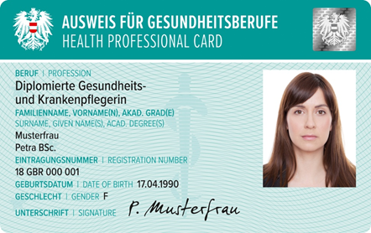
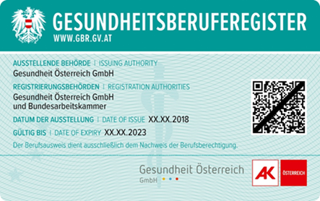
Warum ist eine Verlängerung notwendig? Was ist das
Aktuell sind mehr als 200.000 Personen österreichweit im GBR (Pflege und MTD-Berufe) eingetragen → aus NÖ rund 30.000 Eintragungen
Jeder Eintrag im Register ist grundsätzlich 5 Jahre gültig. Die Frist beginnt mit der tatsächlichen Eintragung im Register (nicht mit der Antragstellung!) zu laufen – jede/r Berufsangehörige*r hat einen individuellen Stichtag! Der Zeitpunkt der Verlängerung ist innerhalb der Kolleg*innenschaft eines Betriebs daher meist sehr unterschiedlich.
30.6.2023

Slide 3
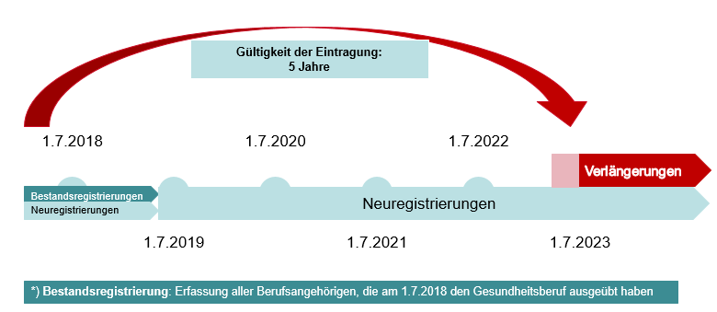
Bei den ersten Eintragungen läuft die Gültigkeit bereits Ende Juni 2023 aus. Aus der Zeit der Bestandsregistrierung sind binnen eines Jahres (von April 2023 bis ca. April 2024) rund 28.000 Verlängerungen durchzuführen.
30.6.2023

Slide 4
Zeitlicher Ablauf der Verlängerung
Eintragung ins GBR
Nach 5 Jahren: Ende der Gültigkeit
Daten aus dem GBR gelöscht
Behördliches Infoschreiben an Berufsangehörige
aufrechte Eintragung im GBR
Ruhen der Berufsberechtigung
Streichung
Bitte vor Ablauf der Gültigkeit einen Antrag stellen!
14 Tage vor Ablauf: nochmalige Erinnerung

Slide 5
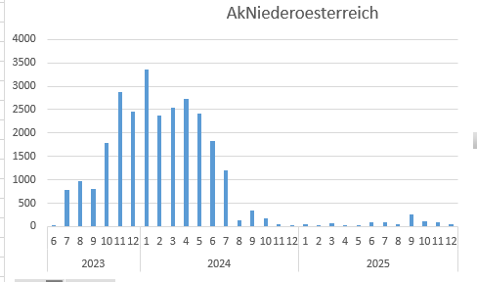
Auslaufende GBR-Gültigkeiten
AK Niederösterreich
Start der Verlängerung:
3 Monate vor dem Auslaufen der ersten Gültigkeiten (= April 2023)
Erwartete Spitzen:
Juli 2023 bis Juni 2024
2023 2024 2025

Slide 6
Möglichkeiten der Verlängerung

Slide 7
1. Online-Verlängerung
Infoschreiben von der Behörde
3 Monate vor Ablauf der Gültigkeit
Aufruf der Landingpage
Aufruf der Seite gbr.gv.at/verlaengerung
Schritt-für-Schritt im Wizard
Auswahl des zu verlängernden Berufs
Einstieg mittels Handy-Signatur bzw. ID Austria
Anzeige und gegebenenfalls Aktualisierung der Stammdaten
Anzeige und gegebenenfalls Aktualisierung der Berufsdaten
Auswahl der Variante „Online-Verlängerung“
Zeitfenster für die Verlängerung öffnet sich
Ggf. Hochladen von Nachweisen (zB neue DGKP-Spezialisierungen, Sozialbetreuungsberufe, akademische Grade)

Slide 8
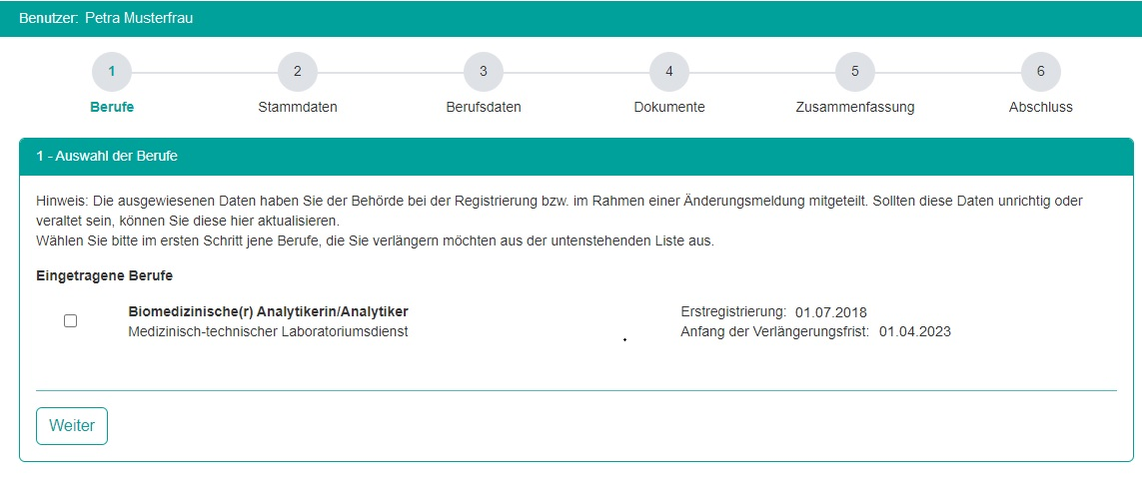

Slide 9
Senden an Behörde
Anzeige der Daten-Zusammenfassung
Ver-längerung
Allfällige Datenänderungen werden von Behörde geprüft und ggf. durchgeführt
Berufs-ausweis
Bestätigung der Richtigkeit der Daten durch Betätigung der Schaltfläche „SENDEN“
Ausstellung des neuen Berufsausweises
Daten-Änderung
Das neue Gültigkeitsdatum ist sofort im Register aufrufbar
Daten werden an die Registrierungsbehörde übermittelt
Bestätigung der Verlängerung und Information über beantragte Datenänderungen kann ausgedruckt werden

Slide 10
Möglichkeiten der Verlängerung

Slide 11
2. mit Verlängerungsantrag
Wird die Online-Verlängerung nicht genutzt, muss ein individueller Verlängerungsantrag angefordert werden.
Dies kann primär elektronisch über gbr.gv.at/verlaengerung erfolgen.
Durch Eingabe von GBR-Nr (steht am Berufsausweis) und Geburtsdatum (keine Handysignatur erforderlich) wird der Antrag mit den personenbezogenen Daten erzeugt.
Achtung: Diese Funktion steht individuell erst ab drei Monaten vor Ablauf der Berufsberechtigung zur Verfügung → früher ist keine Verlängerung möglich!

Slide 12
Entwurf
Aufbau des Verlängerungsantrags
Antrag auf Verlängerung:
Pflegeassistentin/Pflegeassistent
vorausgefüllt

Slide 13
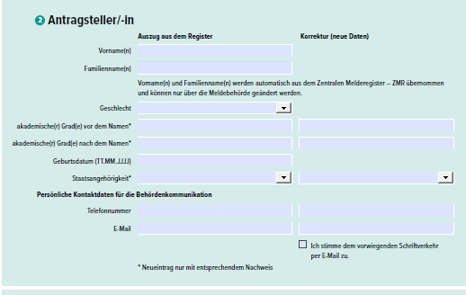
Mehrseitige Datenabfrage:
Gleichzeitig mit der Verlängerung sollen auch die Registerdaten auf ihre Aktualität überprüft werden:
Linke Spalte: mit den Daten aus dem GBR vorausgefüllt
Rechte Spalte: von dem/der Antragsteller*in korrigierbar

Slide 14
Angedacht: Abfrage zur Arbeitszeit

Slide 15
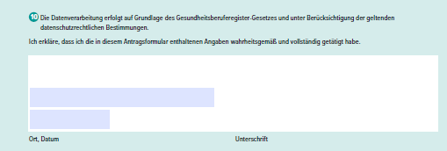
Unterschrift beim ausgedruckten Antragsformular:
Mit der Unterschrift bestätigen die Antragsteller*innen alle Angaben wahrheitsgemäß und vollständig getätigt zu haben.

Slide 16
Retournierung des Verlängerungsantrages
Online-Verfahren
Verlängerungs-
antrag
Rückmeldung
Informations- schreiben
gbr.gv.at/verlaengerung
Berufsausweis
Persönlicher Termin

Slide 17
Unterlagen für die Verlängerung
Verlängerungsantrag (Online-Verlängerung oder mittels Verlängerungsantrags)
Zusätzliche Unterlagen (idR in Kopie)
Namensänderungen: Heiratsurkunde (Kopie) oder ID-Nachweis + Unterschriftsblatt
Geschlecht: Auszug aus dem Personenstandsregister oder ID-Nachweis + idR Unterschriftsblatt
Staatsangehörigkeit: Reisepass, Personalausweis oder Staatsbürgerschaftsnachweis
Bekanntgabe eines akademischen Grades (freiwillig): Verleihungsurkunde
Bekanntgabe DGKP-Sonderausbildung/Spezialisierung (freiwillig): Ausbildungsnachweis
Bekanntgabe Sozialbetreuungsberuf (freiwillig): Ausbildungsnachweis
Bekanntgabe Zustellbevollmächtigte*r: Zustellvollmacht
neues Foto (freiwillig)

Slide 18
Korrektur des ZMR
Korrektur des Zentralen Melderegisters (ZMR) erforderlich:
- Änderung von Vor- und/oder Familiennamen
- Änderung des Hauptwohnsitzes
- Geschlecht
- Staatsangehörigkeit

Slide 19
Keine Überprüfung der Einhaltung der Fortbildungspflicht durch GBR-Behörde!
Freiwillige Bekanntgabe von Fort- oder Weiterbildungen möglich (keine Abfrage im Verlängerungsantrag → Änderungsmeldung erforderlich)
Bekanntgabe eines neuen GBR-Berufs (zB Upgrade in der Pflege):
- Neuregistrierungsantrag (nicht über Verlängerungsantrag möglich)

Slide 20
Öffentliches Register und neuer Berufsausweis
Nach Durchführung der Verlängerung ist das neue Gültigkeitsdatum der Berufsberechtigung unmittelbar im öffentlichen Register ersichtlich.
Der aktuelle Stand im öffentlichen Register kann sehr einfach durch Nutzung der QR-Funktion des Berufsausweises überprüft werden.
Der neue Berufsausweis ist wieder für 5 Jahre gültig.
2028

Slide 21
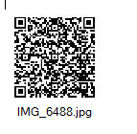
Nachlese zur Veranstaltung
Unterlagen zur Veranstaltung finden Sie auf der Website der AK Niederösterreich:

Slide 22
Danke für Ihre Aufmerksamkeit!
Fragen zur Verlängerung?
Hotline: 05 7171 20144
E-Mail: gbr@aknoe.at

